Slide 1
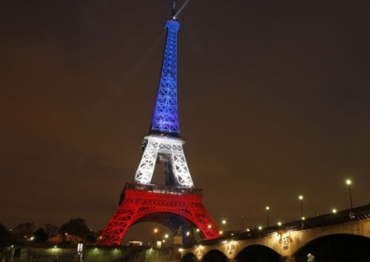
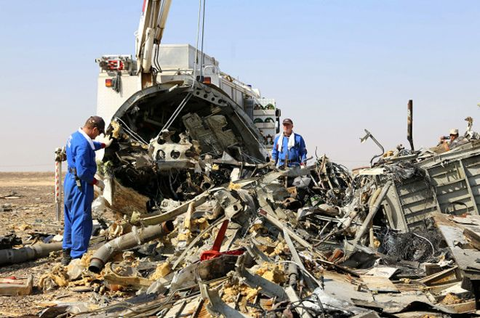
Трагедии века
Муниципальное бюджетное общеобразовательное учреждение
Садовская средняя общеобразовательная школа филиал с.Лозовое
с.Лозовое Тамбовского района Амурской области
Когда взрываются
бомбы, в этом нет
ничего личного.
Вновь, как на войне, в парках, театрах, округах взрывают, стреляют врагов по стране, а по сути выходит, - друг друга.
Классный час. 8 класс
Составила учитель русского языка и литературы
Ефимова Нина Васильевна

Slide 2
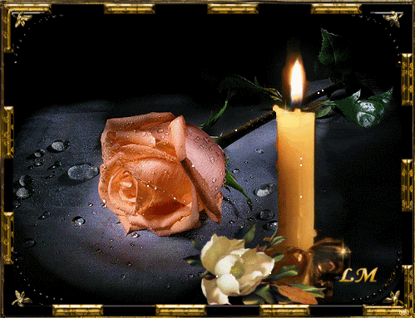
Опять теракт, но мне уже не страшно, Я как и многие душою зачерствел, Лишь очень жаль невинно пострадавших. Тех, кто пожить подольше не сумел.
За что же им досталась эта доля? Они ведь как и мы хотели жить! Но их родным теперь так тяжело от горя. От невозможности погибших воскресить.
Они могли бы жизнью наслаждаться, Но… взрыв, осколки, языки огня. Любой из нас мог рядом оказаться. Так жаль людей! Уж лучше бы меня!
Х. Лечков .

Slide 3
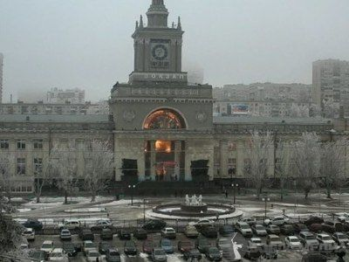
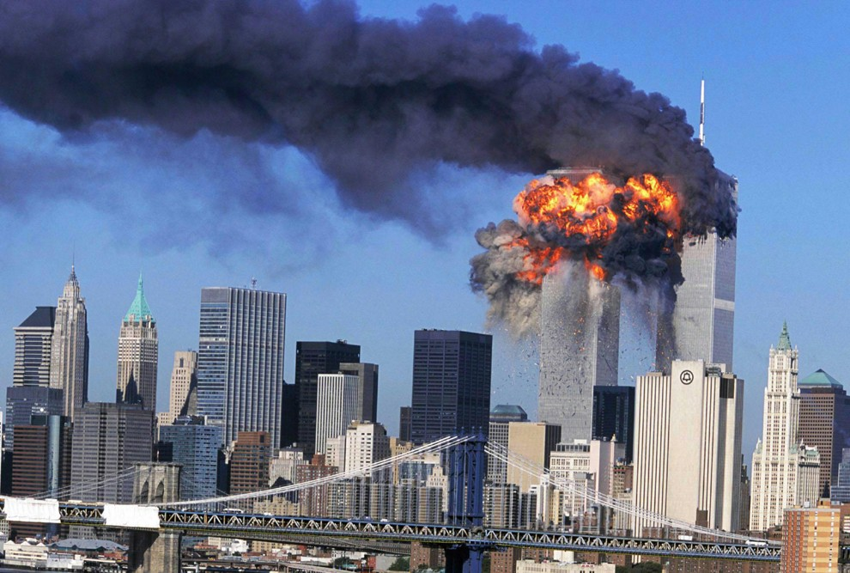
Теракт в Волгограде
29.12.2013 года
Теракты 11 сентября
2001 года в США

Slide 4
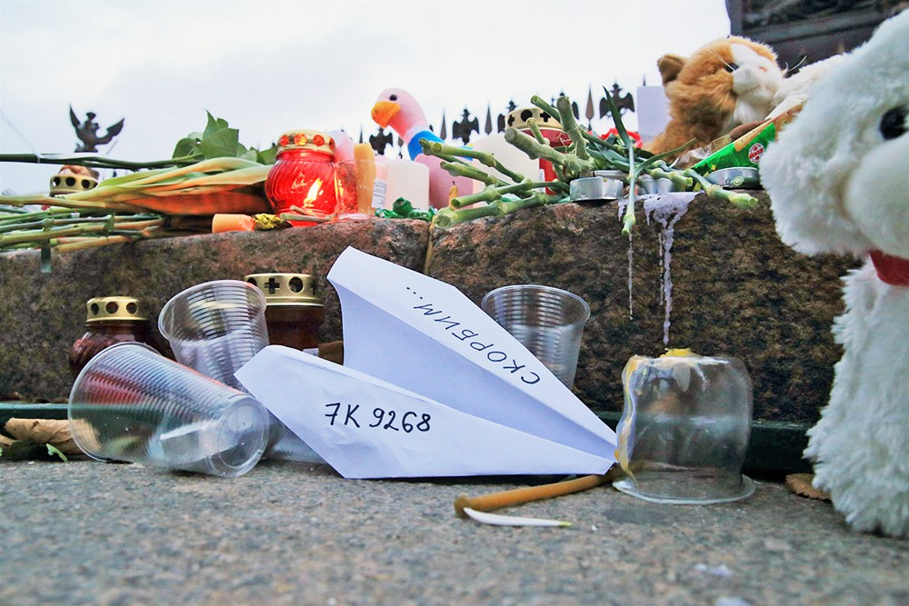
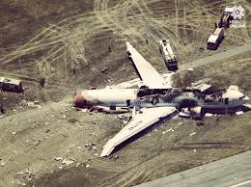
Причиной крушения самолета А321 российской авиакомпании "Когалымавиа" в Египте стал теракт
Погибли все находившиеся на борту люди: 217 пассажиров и 7 членов экипажа. Эта катастрофа стала крупнейшей в истории российской и советской авиации.

Slide 5
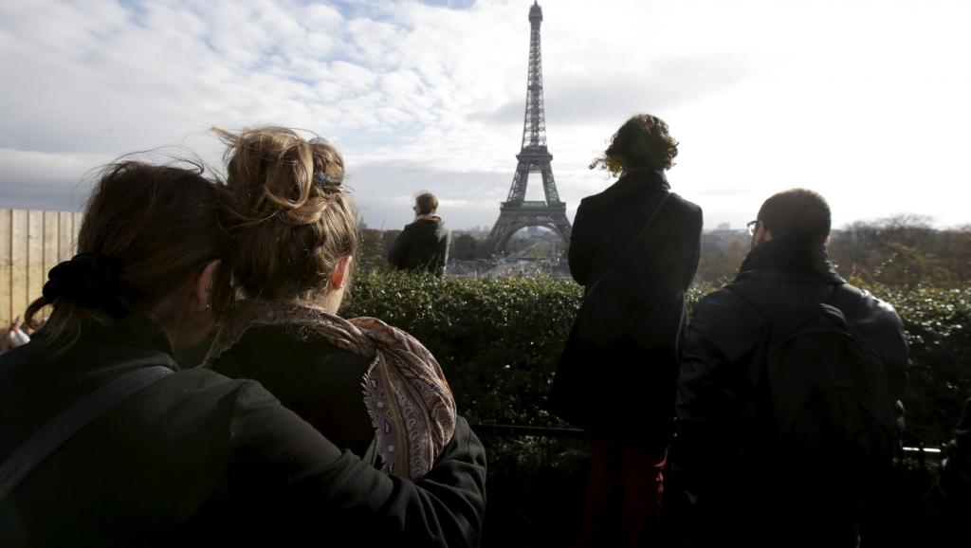
Во Франции вечером 13 ноября были совершены самые кровавые теракты в истории страны. Террористические атаки произошли в семи разных уголках Парижа.
Террористы использовали автоматы Калашникова и взрывчатку.
По предварительной версии, к терактам причастны террористы группировки ИГИЛ. Власти Франции предприняли беспрецедентные меры безопасности, усилена охрана границ и аэропортов.

Slide 6
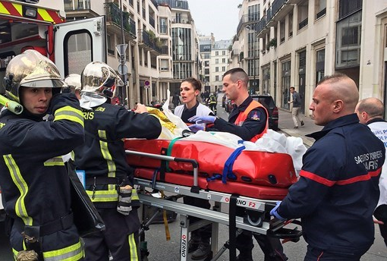
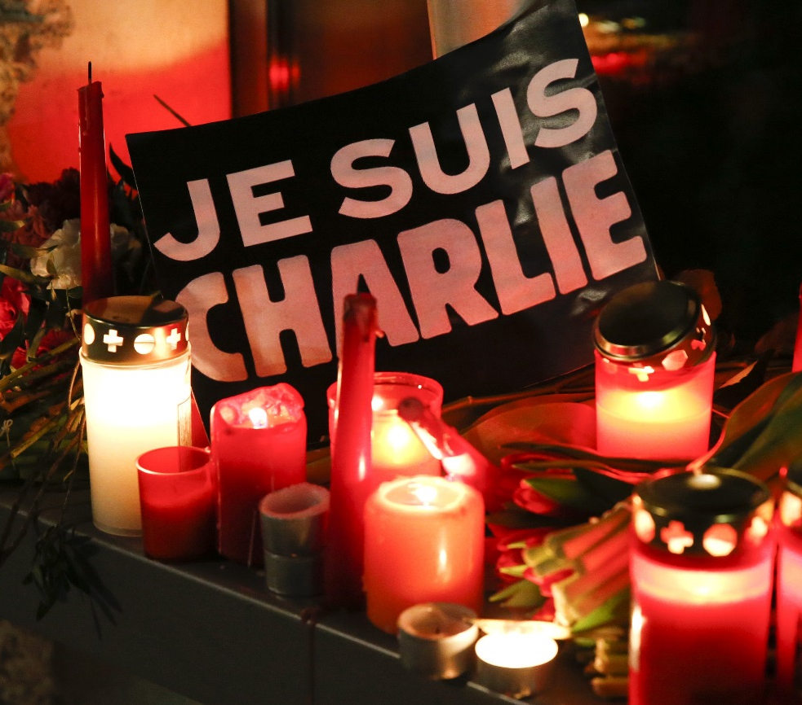
Данные о жертвах
Все теракты привели к гибели как минимум 129 людей, также сообщается о 350 раненых.
Во время штурма театра "Батаклан" спецподразделениями спецназа один из террористов был убит, трое использовали пояса смертника для подрыва.
Расстрел зрителей в концертном зале привел к наибольшему количеству жертв – около 100 человек погибли.
По информации итальянского телеканала Sky Tg24, ответственность за теракт взяла на себя группировка ИГИЛ. "Это вендетта за Сирию. Это 11 сентября Франции", - цитирует телеканал сообщение террористов.

Slide 7
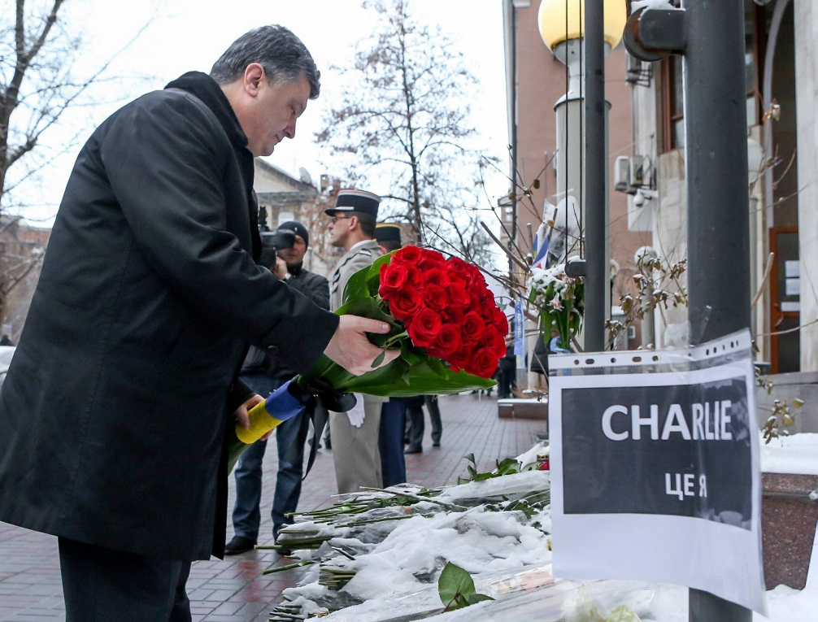
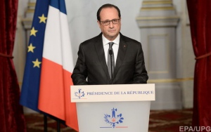
Выступая перед театром Батаклан президент Олланд заявил: "Мы будем вести борьбу, и она будет безжалостной по отношению к террористам".
После терактов в регион направлены 1,5 тысячи военных, дежурство на улицах Парижа несут свыше 3 тысяч полицейских. Также усилена охрана границ и аэропортов

Slide 8
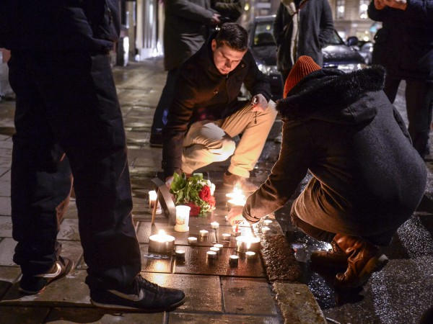
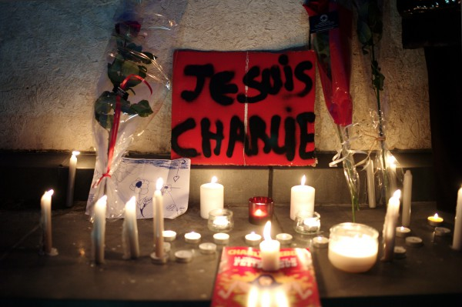
С осуждением терактов и в поддержку французского народа выступили президент США Барак Обама, лидер Китая Си Цзиньпин, президент Украины Петр Порошенко, канцлер Германии Ангела Меркель, премьеры Британии и Италии Дэвид Кэмерон и Маттео Ренци.
В десятках городов по всей планете, в том числе Киеве люди несут цветы к французским дипломатическим представительствам.

Slide 9
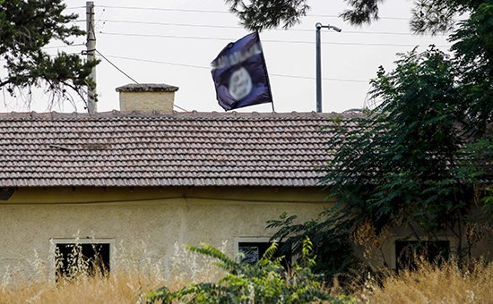
ИГИЛ — террористическая организация, в последние месяцы прославившаяся скандалами и зверскими убийствами в Сирии, и, в особенности, в Ираке.
Флаг запрещенного в России «Исламского государства» Фото: REUTERS 2015
Организация, завоевавшая популярность благодаря похищению турецких дипломатов и сотрудников консульства, уничтожению иракской армии и захвату города Мосул, совершению убийств шиитских туркменов, христиан и езидов, позднее получила название «Исламское Государство»).

Slide 10
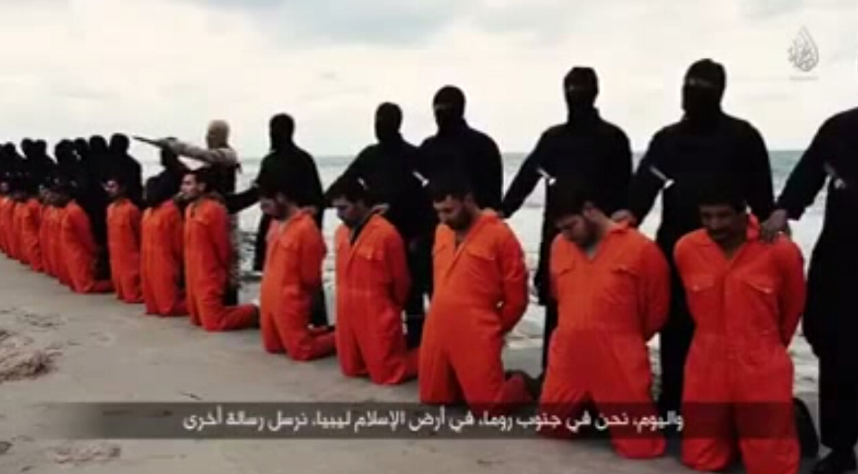
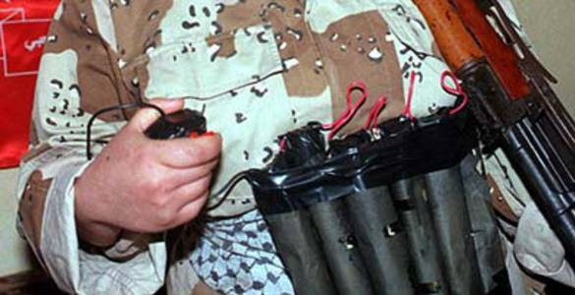
ИГИЛ сегодня состоит из бойцов, прибывших с четырех концов света (Чечни, Африки, Пакистана, Афганистана, Ливии и даже европейских стран) и имеющих общей целью создание шариатского государства, основанного на салафитском Исламе. Сообщается о том, что численность вооруженных боевиков ИГИЛ в Сирии достигает свыше 5-6 тысяч, а в Ираке — более 10 тысяч.

Slide 11
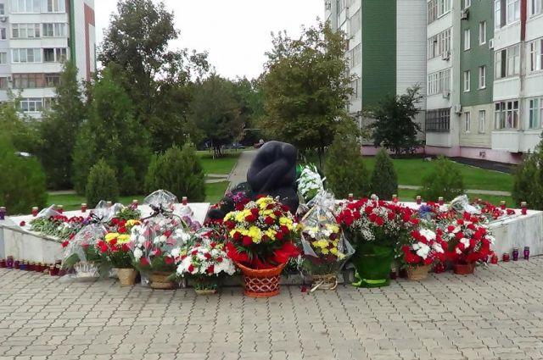
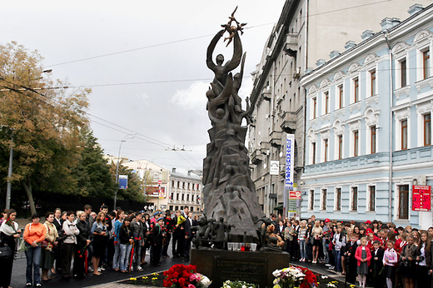
«После теракта человек должен хотеть жить»
Памятник жертвам теракта Беслана в Москве
Памятник в Волгограде

Slide 12
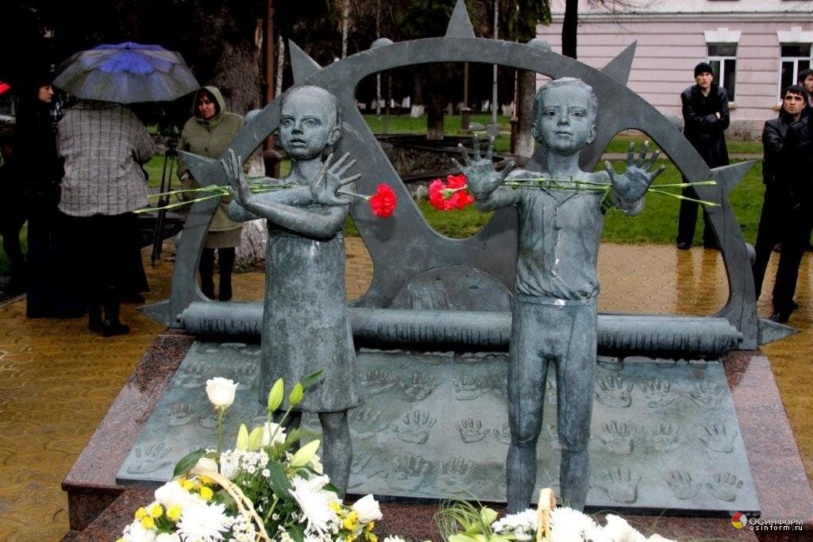
Памятник в Северной Осетии

Slide 13
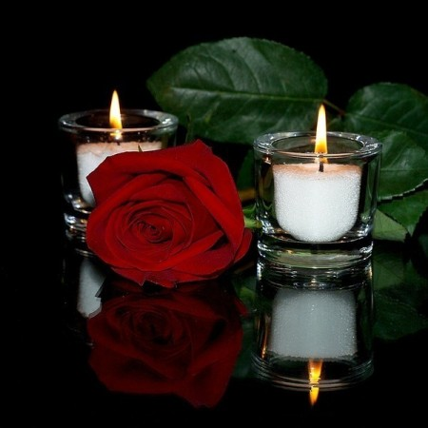
Памяти погибших при терактах...

Slide 14
Погибшим в теракте
Не предвещали ваши лица Немой трагедии такой. Не знали вы, что так случиться, Несчастье страшное случиться, И радость смениться бедой. Два взрыва подлых прогремели, Забрав навек у нас друзей. Мы защитить вас не сумели, Простите нас, что не сумели Спасти от нелюдей-зверей. Не думали, что станет жуткий Обычный каждодневный путь. И что подонки и ублюдки, Уроды, мерзкие ублюдки Способны жизнь перечеркнуть.
Пусть будут прокляты уроды, Их от расплаты не спасти. Не будет больше им свободы, Им ни покоя, ни свободы, Теперь вовек не обрести. Возможно, станем мы мудрее, Такого не допустим вновь. Быть может, станем чуть добрее, И пусть заставит быть добрее Друзей убитых наших кровь. За вас, друзья, теперь молиться, За упокой бессмертных душ. Лишь память сохраняет лица, И ваши солнечные лица
Игорь Бахирев

Slide 15
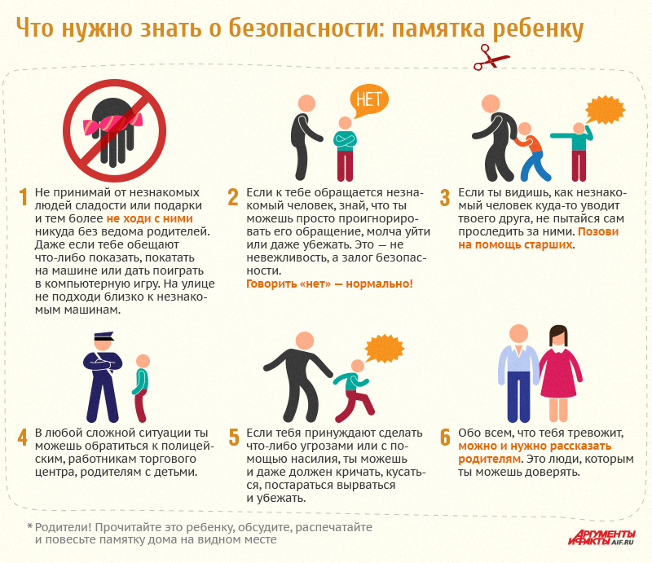
Что нужно знать о безопасности

Slide 16
Источники
https://ru.wikipedia.org/wiki/%D0%A2%D0%B5%D1%80%D1%80%D0%BE%D1%80%D0%B8%D1%81%D1%82%D0%B8%D1%87%D0%B5%D1%81%D0%BA%D0%B8%D0%B5_%D0%B0%D0%BA%D1%82%D1%8B_%D0%B2_%D0%9F%D0%B0%D1%80%D0%B8%D0%B6%D0%B5_13%E2%80%9414_%D0%BD%D0%BE%D1%8F%D0%B1%D1%80%D1%8F_2015_%D0%B3%D0%BE%D0%B4%D0%B0
http://echo.msk.ru/news/1660508-echo.html

